Slide 1
Sử dụng cơ chế Attention phân loại bộ dữ liệu ảnh chữ viết tay MNIST
Vũ Chí Dũng

Slide 2
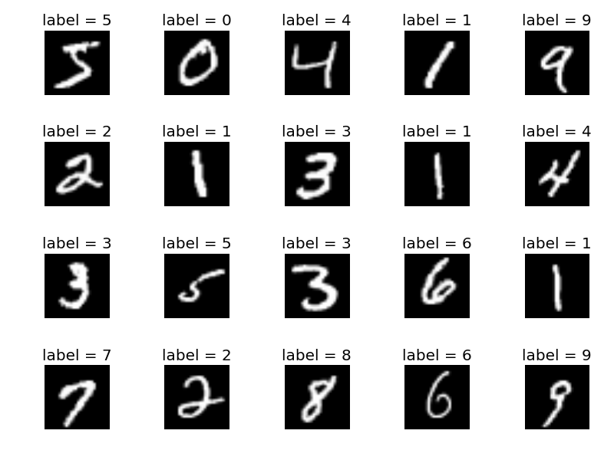
Bộ dữ liệu MNIST
Bộ ảnh xám chữ số viết tay từ 1 tới 9 có kích cỡ là 28 * 28
Minh hoạ :
Bao gồm 60000 ảnh cho tập Training và 10000 ảnh cho tập Testing.

Slide 3
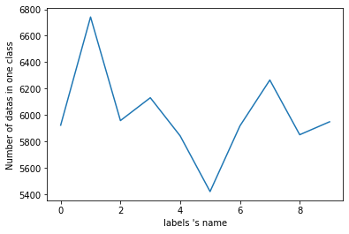
Bộ dữ liệu MNIST(2)
Bộ dữ liệu dao động từ 5000 tới 6000 ảnh 1 class -> không có sự mất cân bằng .

Slide 4
Giới thiệu về cơ chế Attention
Cơ chế cực kì tiện lợi cho các thuật toán lớn bên NLP
Cơ chế nhận vào 1 chuỗi các thực thể có thể có sự liên quan với nhau và cố gắng biểu diễn sư liên quan này đó dưới dạng 1 vector nào đó .
Từ những thực thể trong chuỗi nhận làm đầu vào, ta sẽ nhúng nó rồi nối từng vector cùng loại của mỗi thực thể với nhau thành các matrix xong cho qua 3 lớp hidden layer thu được ba ma trận -> gọi là queries – Q , keys - K và values - V :
+ Ta coi mỗi query đại diện cho 1 thực thể đang xét là 1 hình dạng truy vấn để tìm ra mối quan hệ giữa nó với các thực thể còn lại, thông qua keys được ghép cặp với values tương ứng.
+ Tìm ra 1 biểu thức nào đó để biểu diễn mối quan hệ đó .

Slide 5
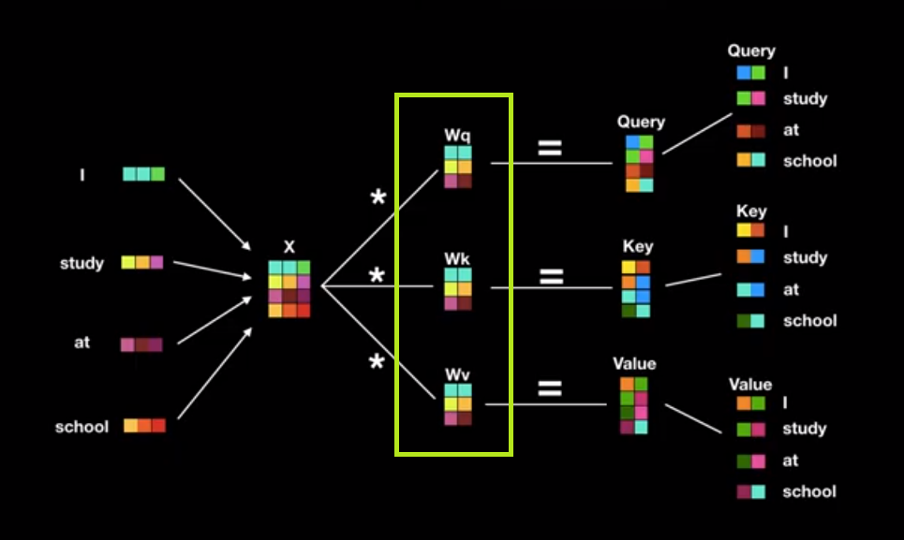
Minh hoạ cho cơ chế Attention

Slide 6
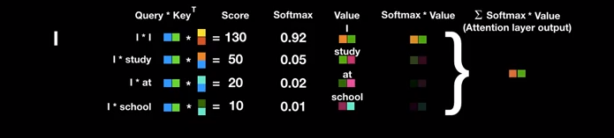
Minh hoạ cho cơ chế Attention (2)

Slide 7
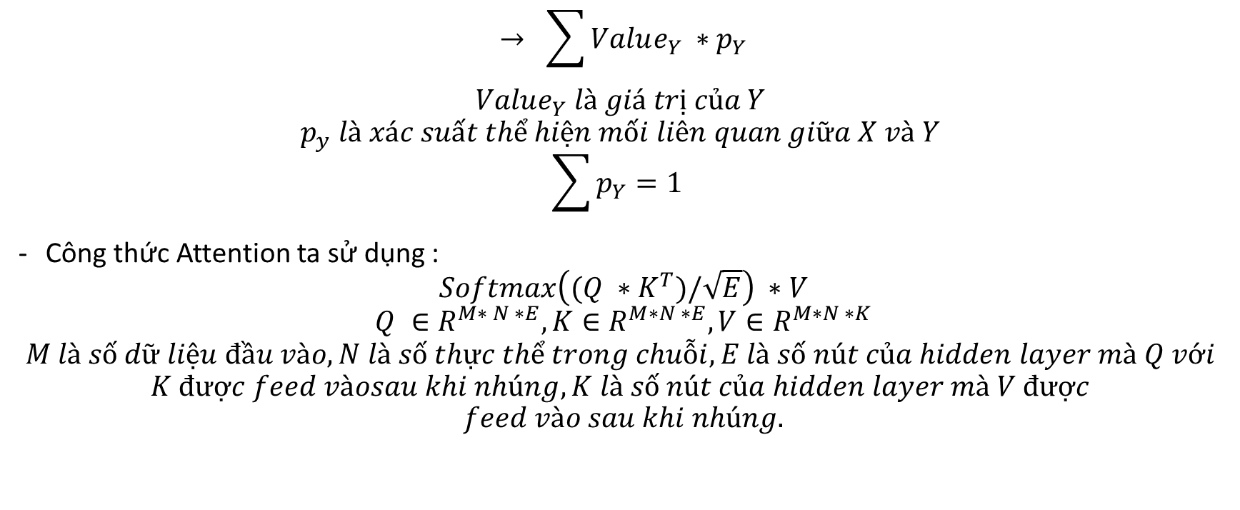
Biểu thức biểu diễn mối quan hệ của thực thể X với toàn bộ các thực thể Y còn lại ( có thể bao gồm cả thực thể cùng loại với chính nó)
$$→ \sum{Value_{Y}} ∗p_{Y}$$
$$Value_{Y} là giá trị của Y$$
$$p_{y} là xác suất thể hiện mối liên quan giữa X và Y$$
$$\sum{p_{Y}=1}$$
Công thức Attention ta sử dụng :
$$Softmax\left((Q ∗K^{T})/\sqrt{E}\right) ∗V$$
$$Q ∈R^{M∗ N ∗E}, K∈R^{M∗N ∗E}, V∈R^{M∗N ∗K}$$
$$M là số dữ liệu đầu vào, N là số thực thể trong chuỗi, E là số nút của hidden layer mà Q với$$
$$K được feed vàosau khi nhúng, K là số nút của hidden layer mà V được$$
$$feed vào sau khi nhúng.$$

Slide 8
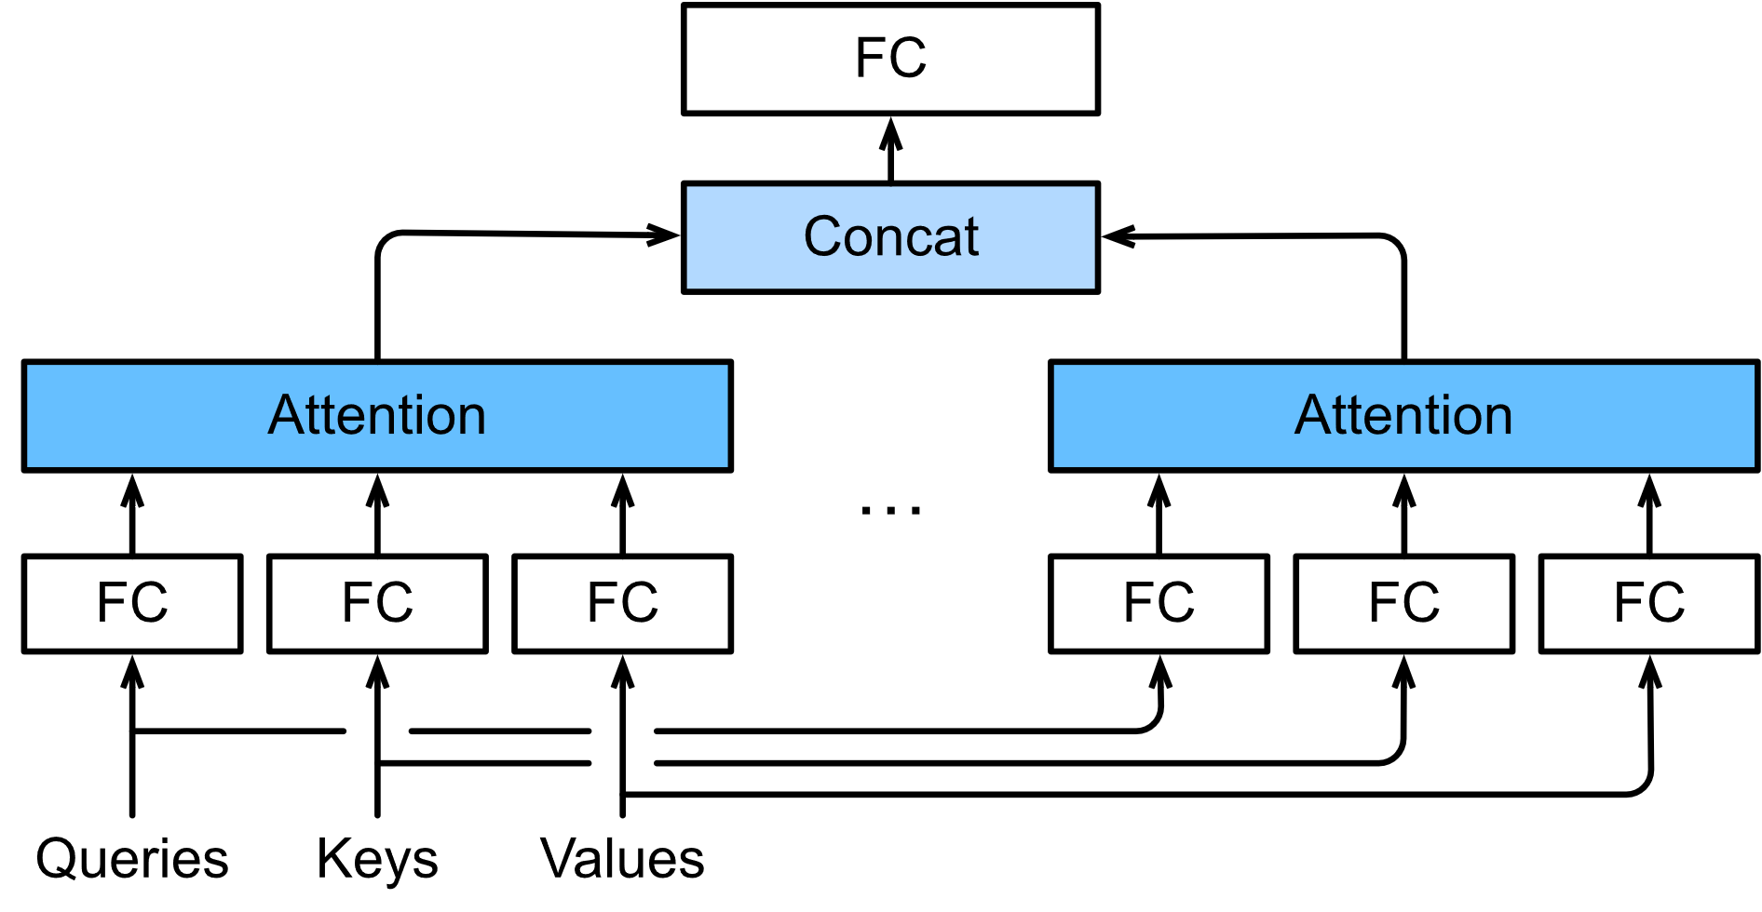
Multi - head Attention

Slide 9
Feature sử dụng để training mô hình
Quay lại bài toán phân loại ảnh của chúng ta, chúng ta sẽ đưa ảnh về những 1 vector có độ dài là 28 * 28 = 784, coi như 1 chuỗi có 784 thực thể (pixel)
Sau khi sử dụng cơ chế Attention, ta sẽ thu được 1 ma trận số hang tương ứng số pixel và mỗi cột sẽ đại diện mối quan hệ của pixel tương ứng với phần còn lại -> ta chuyển ma trận về vector .
Tiếp tục feed vào 1 mạng MLP đơn giản gồm :
1 hidden layer có 128 nodes .
1 output layer có 10 nốt đầu ra với hàm activation là softmax cho xác suất tương ứng là 1 trong 10 chữ số tương đương 10 nốt đầu ra.

Slide 10
Kết hợp CNN
Training 1 mô hình CNN tham khảo từ các documentation của keras : https://keras.io/examples/vision/mnist_convnet/
Sử dụng lại các lớp CNN đã được huấn luyện để trích chọn đặc trưng của ảnh ra và tiến hành đóng băng các parameters của các lớp này -> feed vào 1 layer Activation tự tạo nhằm mục đích đưa dữ liệu về khoảng số nguyên từ 0 tới 255 -> lấy sigmoid rồi nhân them 255 xong ép kiểu nguyên.
Sử dụng nhiều Self Multi – Head Attention cho từng channel của đầu ra ta rút trích đc từ trên.
Flatten rồi Dropout tránh overfitting, feed vào 1 mạng fully – connected layer giống link tham khảo, chỉ có 1 output layer gồm 10 classes phục vụ cho việc phân loại ảnh.

